Slide 1

MASTERS OF SECURITY
Miguel Ángel Cantos Villaseñor
Óscar Saldaña Pérez
Sergio Muñoz San Segundo

Slide 2




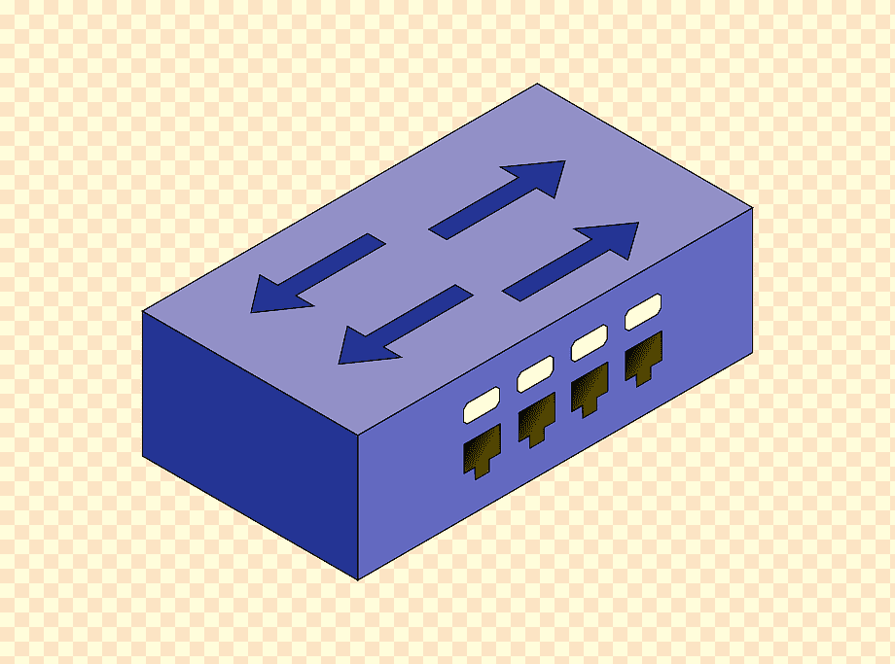





M0S SECURITY
RED
192.168.10.0 / 24

Slide 3

Servidor SFTP
SERVIDOR Remoto
192.168.10.3
Almacenamiento de 4 TB por cliente
Zona de trabajo única para cada cliente
Administración SSH a través de este servidor

Slide 4
Servidor NAS
192.168.10.4
Compartición de carpetas SAMBA
Servicio RSYNC
Servicio SSH de respaldo
Permisos de usuarios adecuados

Slide 5
Servidor DNS
SERVIDOR XAMPP
192.168.10.5
Alberga la web de M0S SECURITY
Traduce las IP de la red a nombres de dominio
Almacena los login y registro en MYSQL
Servidor de correo para incidencias

Slide 6
KALI LINUX
192.168.10.6
Somos nosotros
Creamos malas ideas para vulnerar los sistemas
Reforzamos la infraestructura en consecuencia

Slide 7
FIREWALL
192.168.10.1
Puerta de enlace de nuestra red
Permite y bloquea protocolos
Interfaz VPN para conexiones de cliente

Slide 8
M0S SECURITY
RED
192.168.10.0 / 24
TÚNEL
192.168.20.0 / 24

Slide 9
MITIGAR ATAQUES DE INYECCIÓN SQL
Escapar los caracteres especiales
$password=$connect_db->real_scape_string($_POST[‘password’]);
Delimitar valores utilizando comillas
Asignar privilegios mínimos al usuario de la consulta

Slide 10
MITIGAR ATAQUES DE DICCIONARIO AL ROUTER
Utilizar el protocolo 802.11w
Protege contra los ataques de desautenticación con marcos de protección
Utilizar cifrado WPA2 Enterprise
Red WI-FI a 5 Ghz

Slide 11









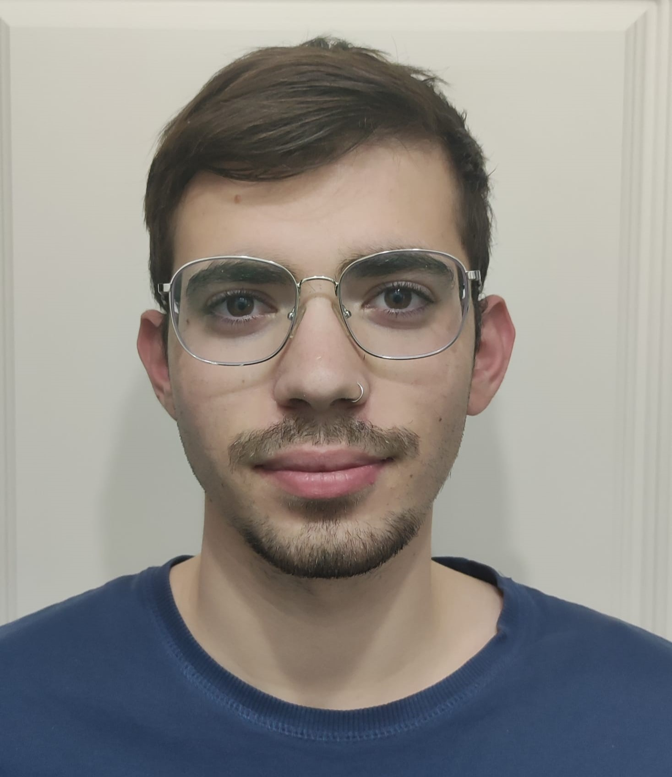
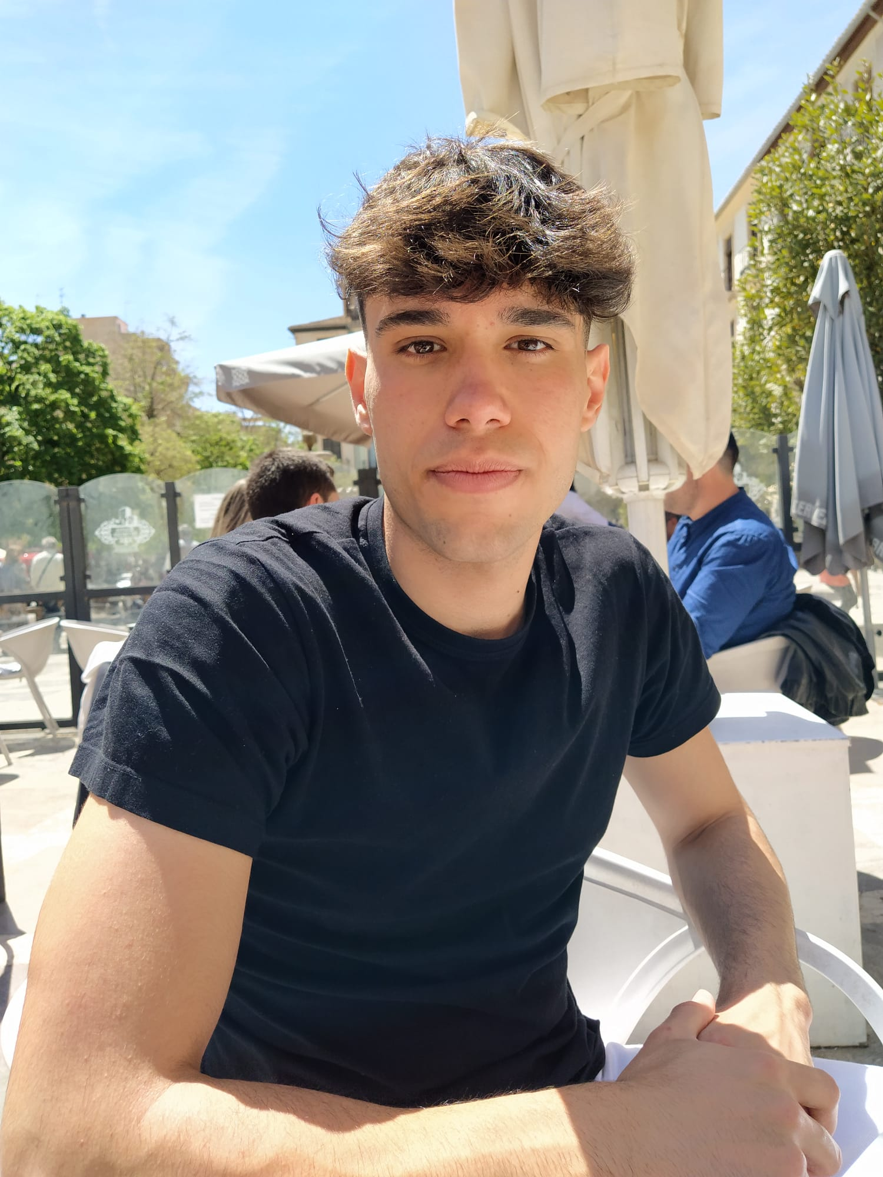




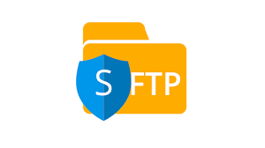








Miguel Ángel Cantos
Especialista en sistemas CLOUD, programación bash y WEB
Óscar Saldaña
Experto en Servidores DNS, programación WEB y Creador de nuestro servicio de Correo
Sergio Muñoz
Licenciado en Sistemas Operativos Linux, Arquitecto de Redes y Ethical Hacker

